Slide 1

Проект: АИС «Архив Кнопка» – управление заявками и подготовкой документов
Автор: Марченко Вадим Александрович, К3141
Преподаватель: Говорова Марина Михайловна
Функциональная модель (DFD): от заявки до выдачи/возврата

Slide 2
Предметная область
ООО «Архив Кнопка»: заявки на оцифровку и хранение документации.
Работы: сканирование, маркировка, формирование репозиториев, контроль сроков.
Проблемы: ручные операции, отсутствие мониторинга и единой системы поиска документов.
Notes:
Опираемся на выданное ТЗ.

Slide 3
Цель и задачи проекта
Цель: спроектировать функциональную модель DFD АИС от заявки до выдачи/возврата.
Задачи: определить сущности и потоки; построить A-0 и A0; выделить хранилища; матрица событий; проверка баланса.
Notes:
Формулировки соответствуют требованиям к ЛР.

Slide 4
Методы и средства
Методология: Data Flow Diagrams (DFD).
CASE-средство: ERwin.
Notes:
Замените на фактический инструмент.

Slide 5
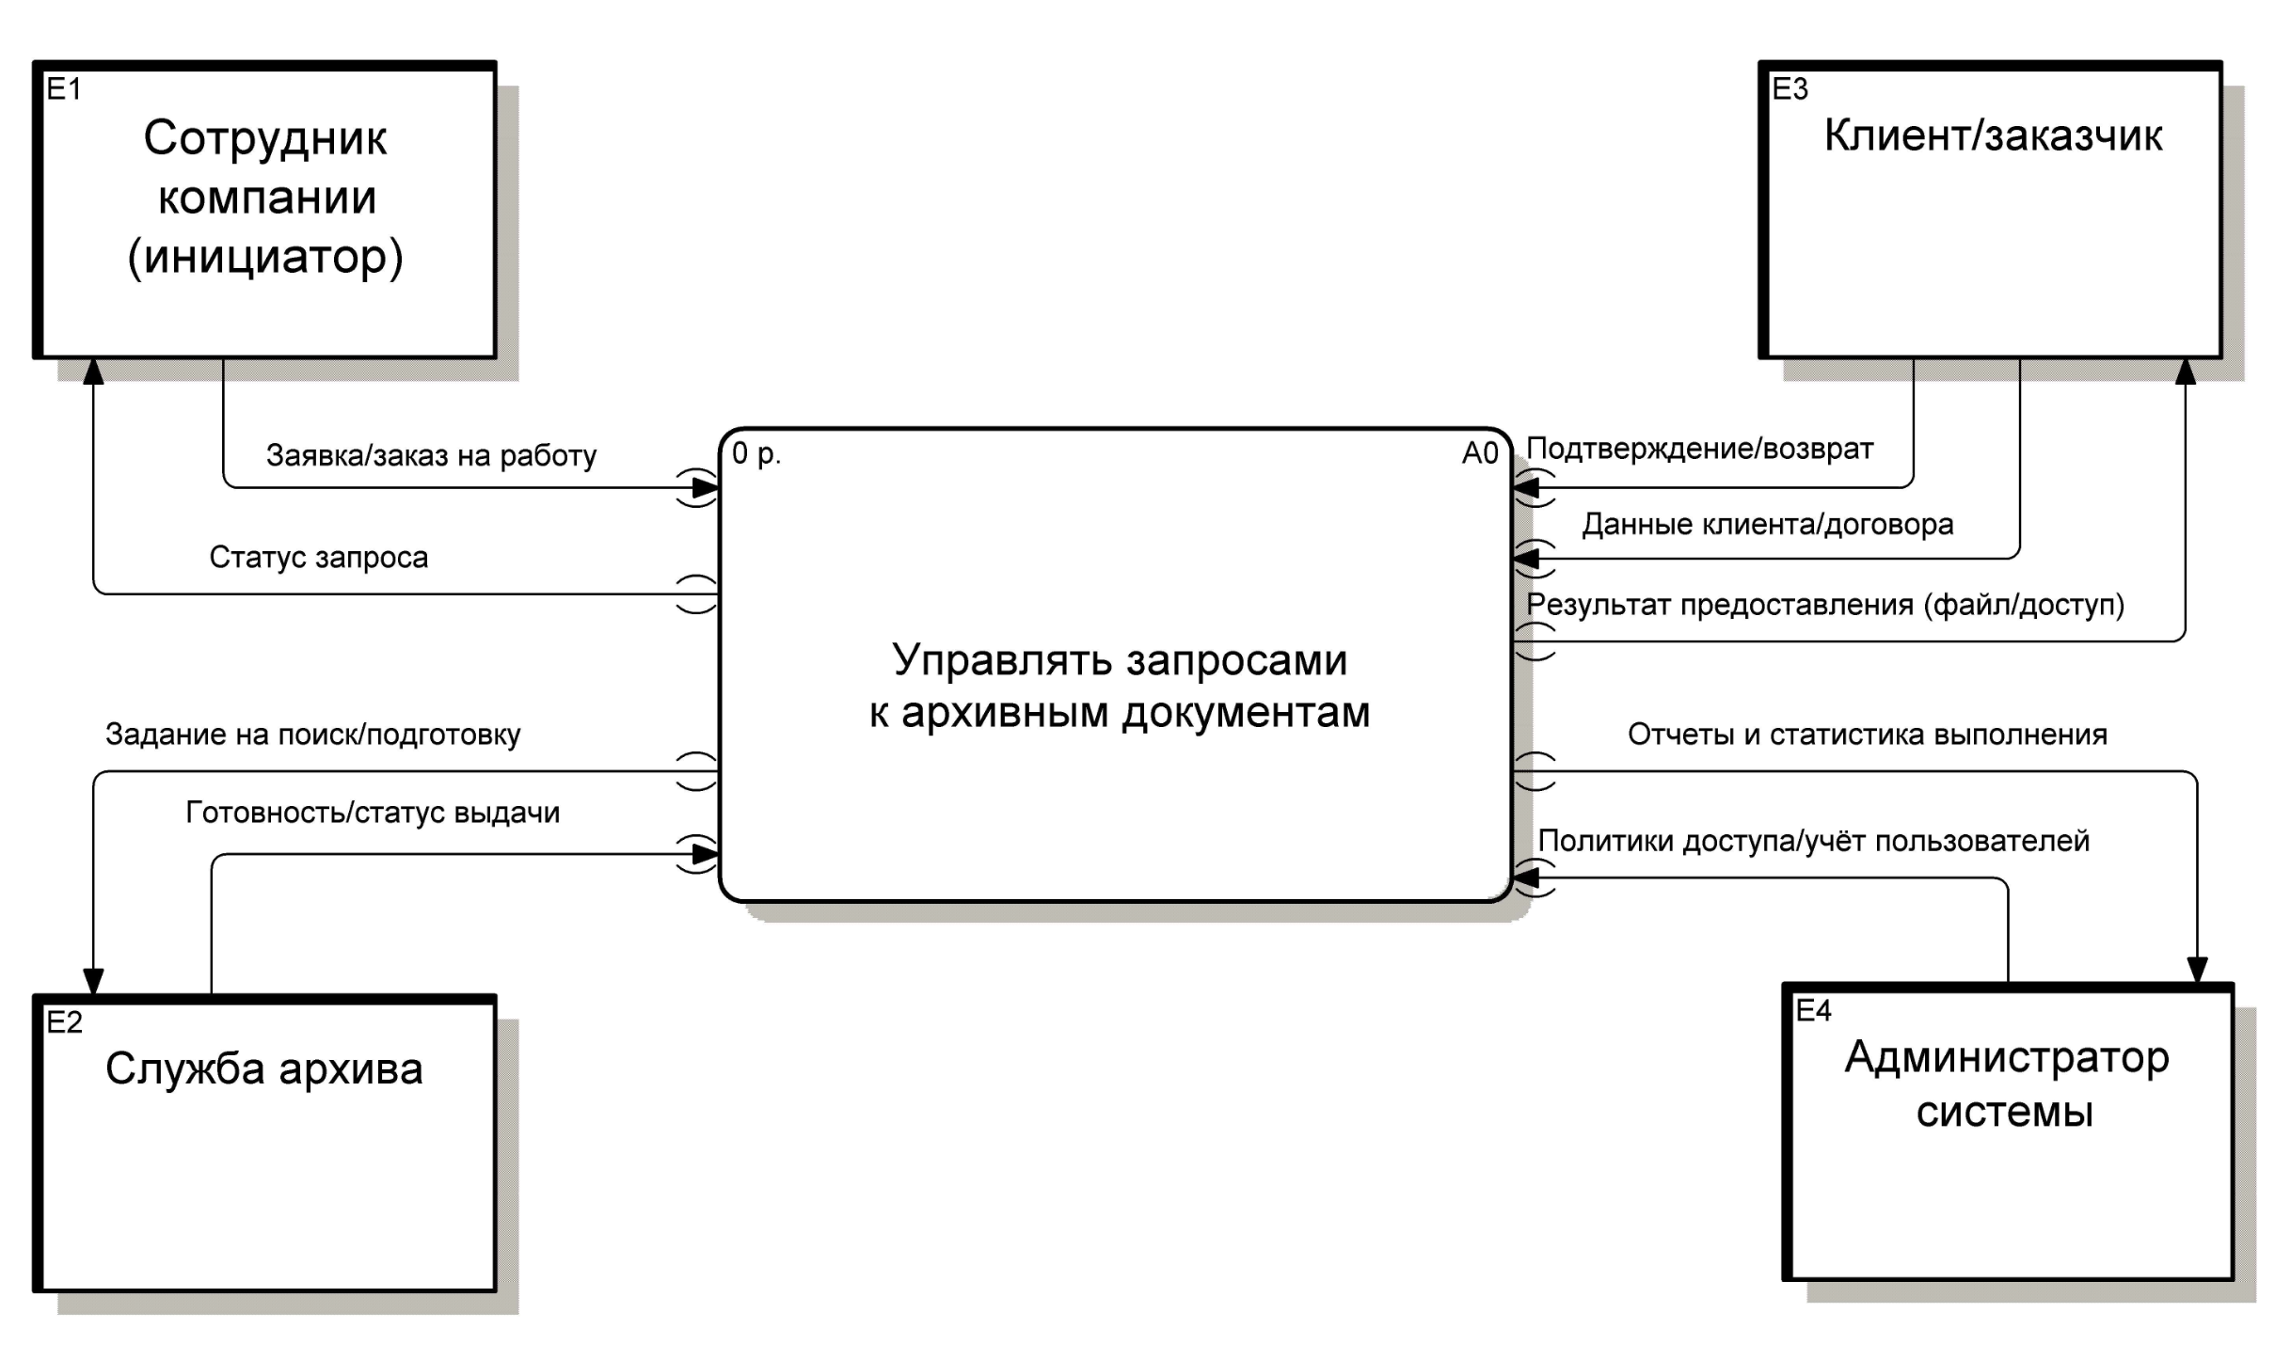
Контекстная диаграмма (A-0)
Основной процесс: Управлять запросами к архивным документам.
Внешние сущности:
E1 – Сотрудник компании (инициатор)
E2 – Служба архива
E3 – Клиент/заказчик
E4 – Администратор системы
Notes:
Внешние сущности: E1 Сотрудник, E2 Служба архива, E3 Клиент, E4 Администратор.

Slide 6
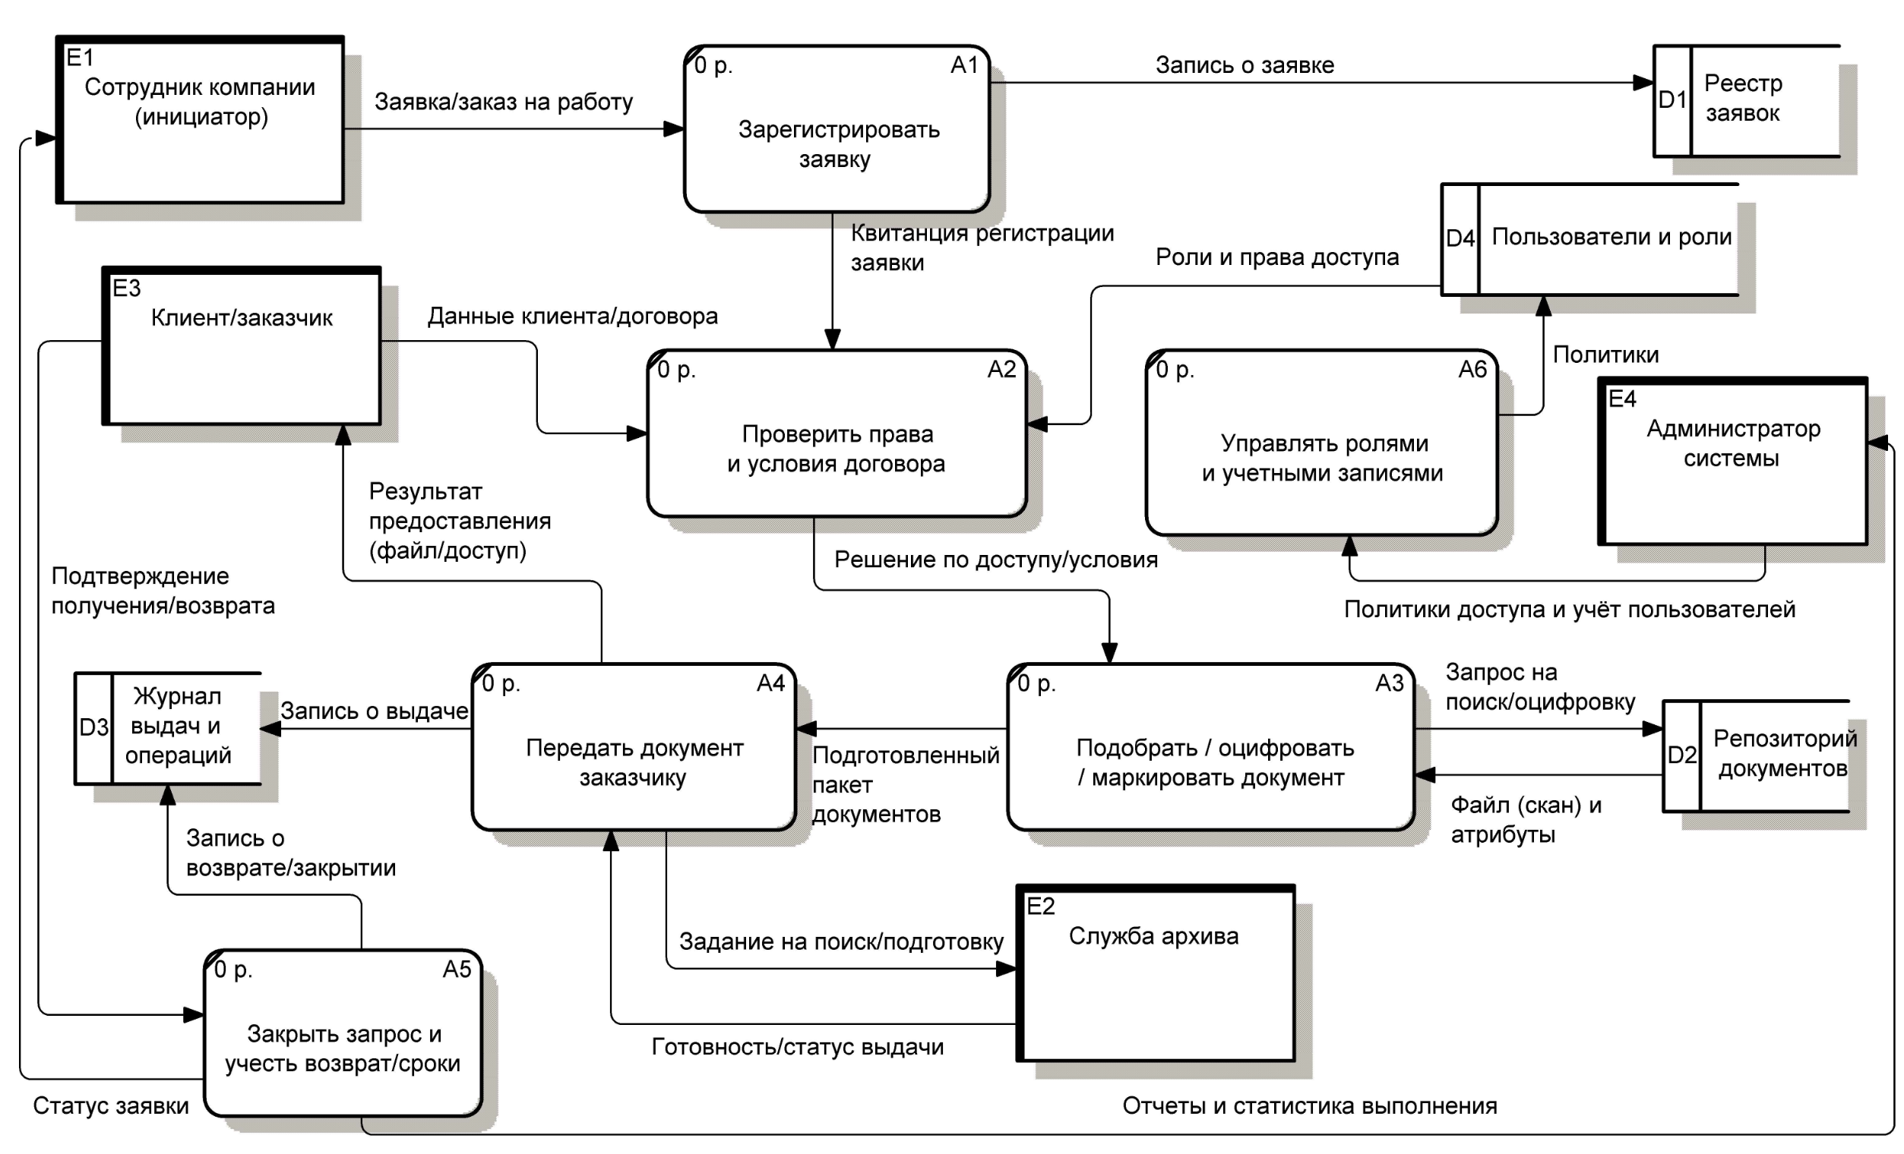
DFD первого уровня (A0)

Slide 7
Анализ процессов и матрица событий
Процесс | Входные потоки (откуда) | Выходные потоки (куда)
A1. Зарегистрировать заявку | Заявка/заказ на работу | Квитанция регистрации заявки Запись о заявке
A2. Проверить права и условия договора | Квитанция регистрации заявки Данные клиента и договора Роли и права доступа | Решение по доступу/условия
A3. Подобрать / оцифровать / маркировать документ | Решение по доступу/условия Файл (скан) и атрибуты | Подготовленный пакет документов Запрос на поиск/оцифровку
A4. Передать документ заказчику | Подготовленный пакет документов Готовность/статус выдачи | Результат предоставления (файл/доступ) Запись о выдаче/публикации Задание на поиск/подготовку
A5. Закрыть заявку и учесть возврат/сроки | Подтверждение получения/возврата | Запись о возврате/закрытии Статус заявки Отчёты и статистика выполнения
A6. Управлять ролями и учетными записями | Политики доступа и учёт пользователей | Политики и учёт пользователей

Slide 8
Выводы
Функциональная модель для АИС «Архив Кнопка» успешно спроектирована
Модель описывает путь заявки: регистрация → проверка → оцифровка/маркировка → выдача → возврат.
Учтены: контроль сроков/статистики, роль администратора и службы архива.
Модель балансирована и пригодна для дальнейшей автоматизации.
Notes:
Сфокусируйтесь на соответствии ТЗ и пользе для заказчика.

Slide 9
Спасибо за внимание

